Slide 1
بسم الله الرحمن الرحیم
فایل آموزشی نحوه تکمیل فرم موافقت نامه عملکرد و تایید فرم های ارزشیابی

Slide 2
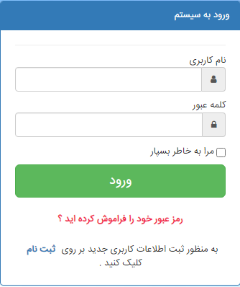
1
ابتدا وارد سایت واحد مورد نظر میشوییم
برای ورود کد ملی و رمز تعیین شده را وارد میکنیم
2
در مرحله بعدی بر روی گزینه ارزیابی عملکرد کارکنان
کلیک کنید

Slide 3
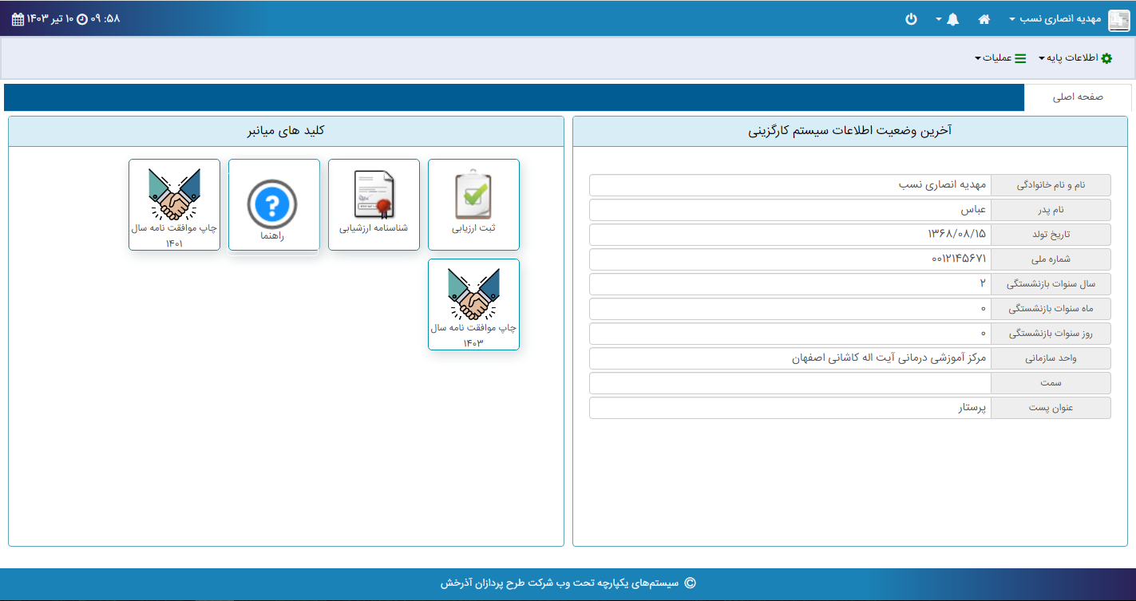
3
در این صفحه مشخصات فردی شما نمایش داده میشود (کد ملی،تاریخ تولد و ...)
و برای شروع ارزشیابی و پر کردن فرم مورد نظر خود بر روی گزینه ثبت ارزیابی کلیک کنید

Slide 4
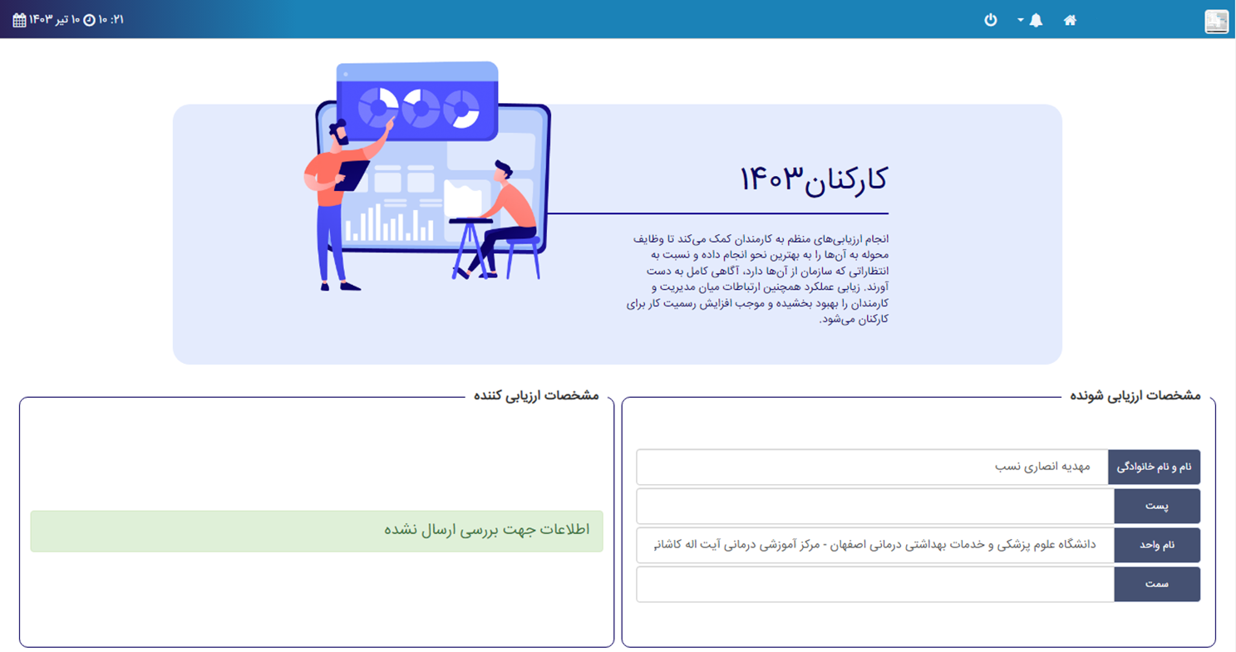
4
سپس سال مورد نظر ارزشیابی خود را انتخاب بکنید تا بتوانید فرم خود را مشاهده بکنید
5
«فرم ارزشیابی»
که شامل مشخصات شما به عنوان ارزیابی شونده نمایش داده میشود
و مشخصات ارزیابی کننده که بعد از ارجاع و تایید قرار میگیرد

Slide 5
مجموع امتیاز در هر سطح ارزیابی 100 میباشد که 50 امتیاز مربوط به شاخصهای اختصاصی و 50 امتیاز
مربوط به شاخصهای عمومی است
در انتهای فرم دو بخش {شاخص های اختصاصی و شاخص های عمومی } قرار گرفته
برای پر کردن نمرات وارد بخش مورد نظر میشود
*در تصویر بالا در بخش شاخص های اختصاصی وارد شدیم
همانگونه که مشاهده میکنید چهار دکمه برای عملیات های زیر داریم
6

Slide 6
7
در این بخش شرح وظیفه و عنوان شاخص خود را وارد میکنید
بخش واحد سنجش
در این بخش واحد مورد نظر خود انتخاب میکنیم که شامل درصد، مورد و...میشود
در این قسمت هدف مورد انتظار را بر اساس واحد سنجش تکمیل میکنیم
به طور مثال: اگر درصد را انتخاب کردید هدف مورد انتظار را از «100درصد» وارد کنید
در بخش حداکثر امتیاز نمره شاخص وارد شده را وارد میکنیم
* نکته :مجموع نمرات وارد شده در این بخش نباید از 50 بیشتر بشود
در ستون امتیاز معیارهای کیفیت و سرعت، هریک از شاخص ها با توجه به میزان کیفیت و سرعت انجام کار در مرحله دوم توسط ارزیابی کننده امتیازدهی می شود؛ به این صورت که به عملکرد خیلی ضعیف امتیاز "0"، ضعیف "1"، متوسط "2"، خوب "3"، خیلی خوب "4"و عالی "5" داده می شود
بعد از تکمیل شاخص ها با استفاده از دکمه های انتهای صفحه میتوان به مرحله بعدی ارجاع داد و یا به صورت موقت اطلاعات را ثبت بکنیم

Slide 7
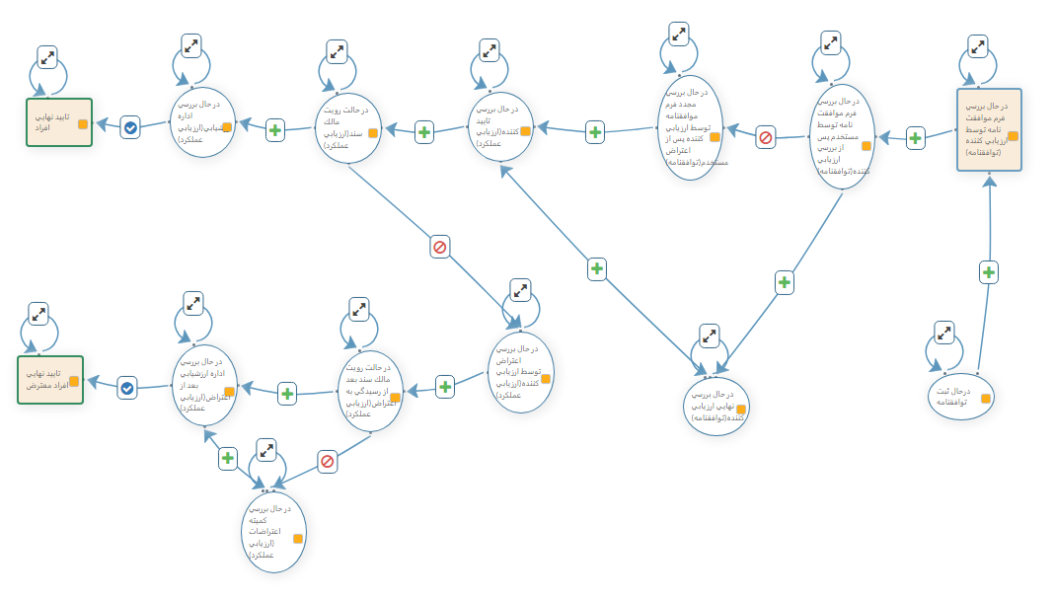
8
* نکته : در گردش کار سال 1403 بعد از تایید توافق نامه سند در دست ارزیابی کننده واحد بایگانی خواهد شد و در تاریخ 12/1 بعد از تکمیل عوامل عمومی توسط خود شخص ارزیاب مستقیما به تایید کننده واحد ارجاع خواهد شد

